Slide 1
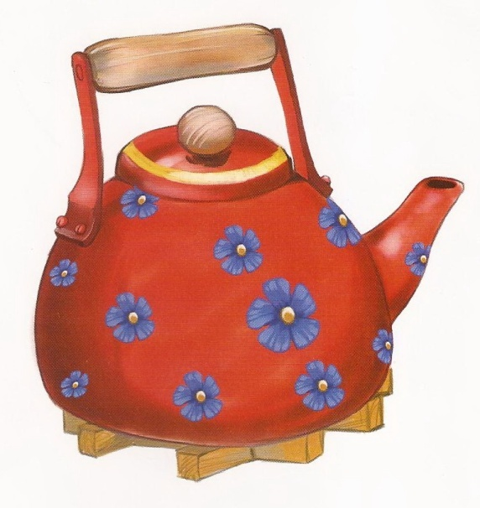
Знайди зайвий предмет
підготувала
вчитель-дефектолог
КЗ “ДНЗ № 122 КТ” КМР
Волобоєва Т.В.

Slide 2
Завдання на узагальнення та класифікацію.
Для дітей старшого дошкільного віку.
Мета:
вчити дітей знаходити суттєві ознаки об’єкта,
відокремлювати суттєві властивості й ознаки від несуттєвих,
поділяти предмети на класи за їхніми найсуттєвішими ознаками.
Формувати вміння співвідносити конкретний об’єкт із заданим класом,
групувати об’єкти на підставі самостійно знайдених ознак і позначати утворену групу одним словом.
Розвивати пізнавальний інтерес дитини.

